Slide 1
Санкт-Петербургский государственный университет телекоммуникаций им. проф. М.А. Бонч-Бруевича
Гехт А. Б., Цверианашвили И. А.
Шведские арктические экспедиции XIX – XX вв. и их вклад в изучение Арктики
Gekht A. B., Tcverianashvili I. A.
Swedish Arctic expeditions XIX - XX centuries and their contribution to the study of the Arctic
Международная научно-практическая конференция «Полярные чтения»-2020

Slide 2
№ п/п | Название | Год | Руководитель | Итог
1. | Первая шведская экспедиция к Шпицбергену | 1858 г. | Отто Торрелль | Успешные научные изыскания у берегов Шпицбергена
2. | Вторая шведская экспедиция к Шпицбергену | 1861 г. | Отто Торрелль | Малоэффективные научные изыскания у берегов Шпицбергена, геологоразведка запасов угля
3. | Третья шведская экспедиция к Шпицбергену | 1864 г. | Нильс Нурденшёльд | Успешные научные изыскания у берегов Шпицбергена
4. | Четвёртая шведская экспедиция к Шпицбергену | 1868 г. | Нильс Нурденшёльд | Успешные научные изыскания у берегов Шпицбергена, побит рекорд продвижения на Север
5 | Первая шведская экспедиция к Гренландии | 1870 г. | Нильс Нурденшёльд | Успешные геологические изыскания, проверка ездовых собак для потенциальной экспедиции к Северному полюсу
6. | Пятая шведская экспедиция к Шпицбергену | 1872 – 1873 гг. | Нильс Нурденшёльд | Успешные научные изыскания
7. | Экспедиция «Веги» по Северному морскому пути | 1878 – 1880 гг. | Нильс Нурденшёльд | Открытие Северо-Восточного прохода, множество научных открытий
8. | Шестая шведская экспедиция к Шпицбергену | 1882 – 1883 гг. | Коллектив учёных | Успешные научные изыскания, работа в составе первого Международного полярного года
9. | Вторая шведская экспедиция к Гренландии | 1883 г. | Нильс Нурденшёльд | Малоуспешная экспедиция
10. | Седьмая шведская экспедиция к Шпицбергену | 1890 г. | Густав Нурденшёльд | Небольшие геологические изыскания на Шпицбергене
11. | Третья шведская экспедиция к Гренландии | 1892 г. | Йохан Бьёрлинг и Эвальд Кальстениус | Гибель экспедиции позднее осени 1892 г.
12. | Арктическая экспедиция Саломона Андре | 1896 – 1897 гг. | Саломон Андре | Гибель экспедиции в октябре 1897 г.
13. | Русско-шведская экспедиция к Шпицбергену | 1899 – 1902 гг. | Эдвард Йедерин и Феодосий Чернышев | Успешные градусные измерения в Арктике

Slide 3
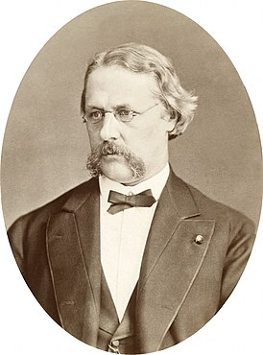
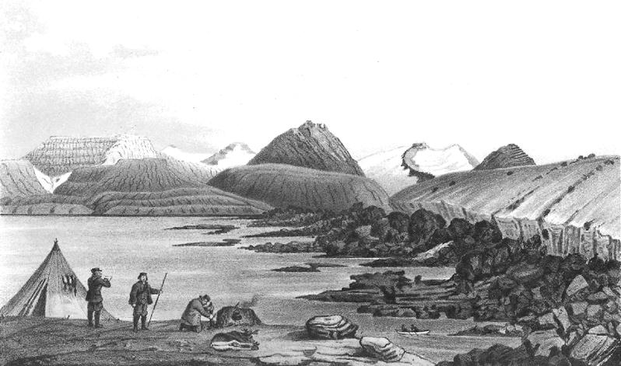
Отто Торель и первые экспедиции
1. Отто Мартин Торрель (1828 – 1900).
2. Ис-фьорд на Шпицбергене, рисунок Герхарда вон Юлена

Slide 4
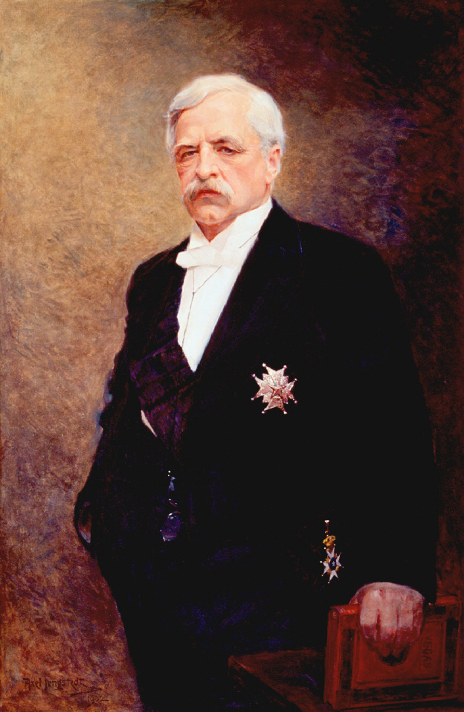
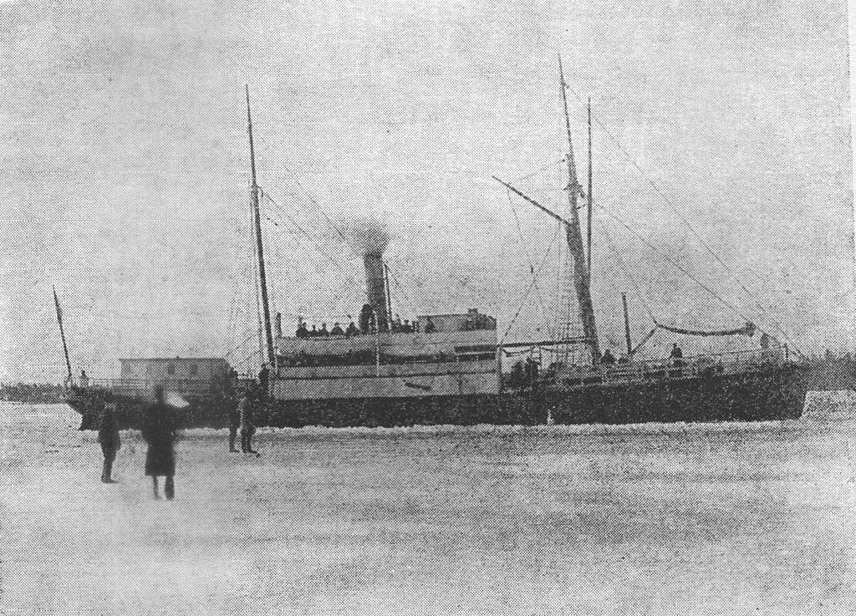
Начало экспедиционной деятельности Нильса Нурденшёльда
1. Нильс Адольф
Эрик Нурденшёльд (1832 – 1901)
2. Пароход «София»

Slide 5
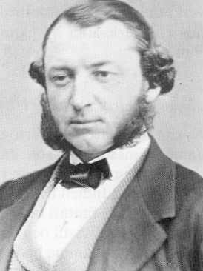
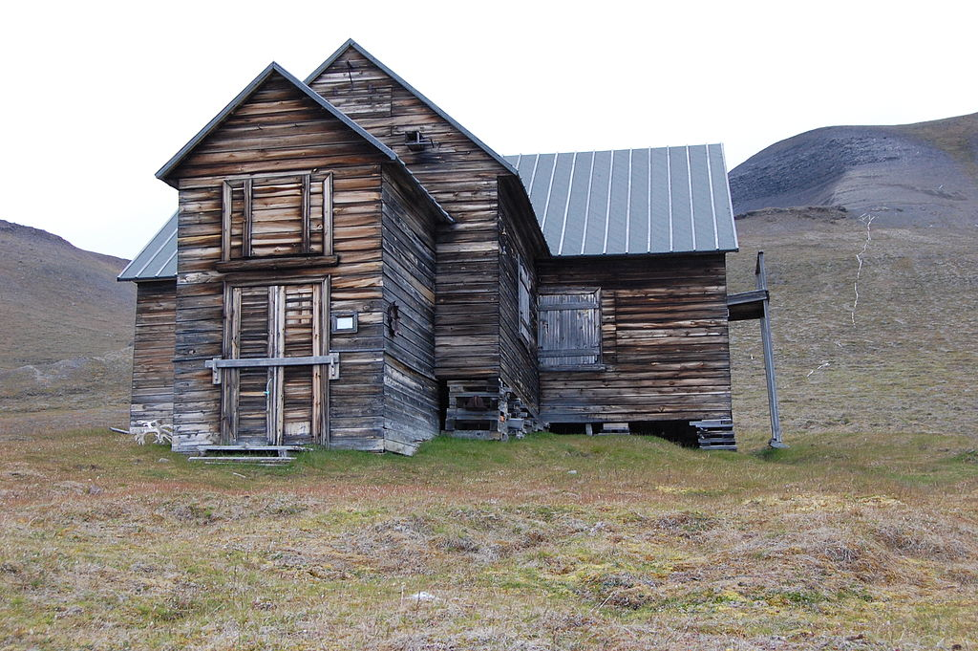
Последующие экспедиции
1. Барон Оскар Диксон (1823 - 1897)
2. Полярная станция «Шведский дом»

Slide 6
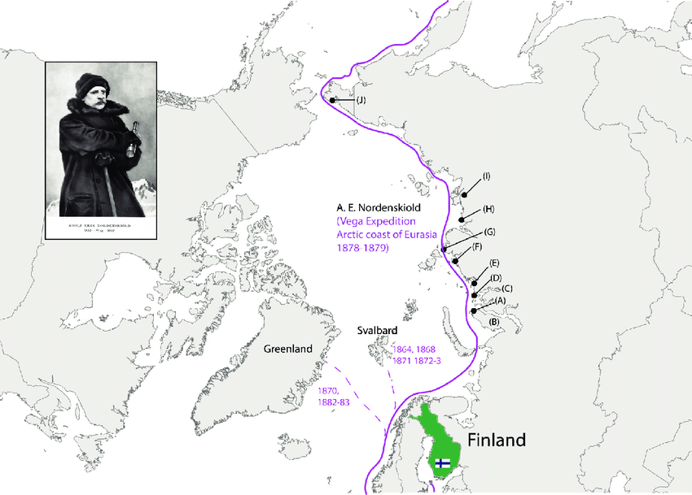
Текст презентации

Slide 7
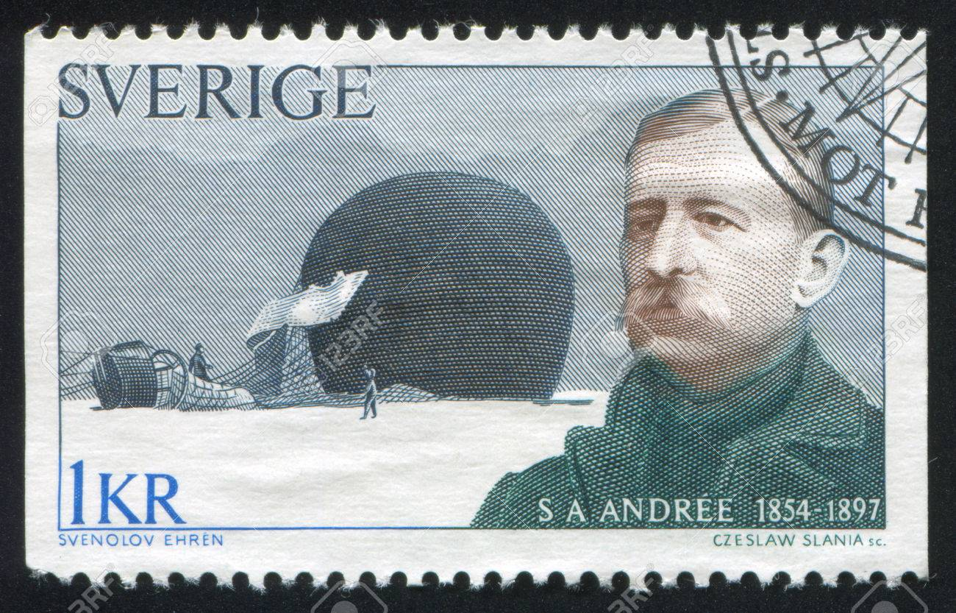
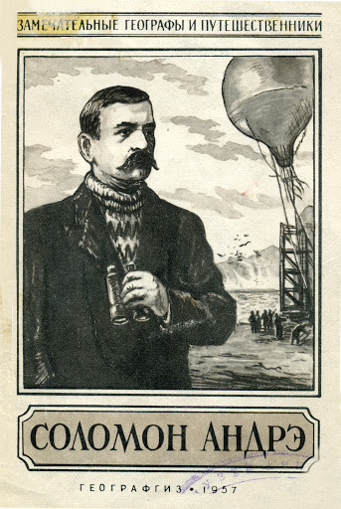
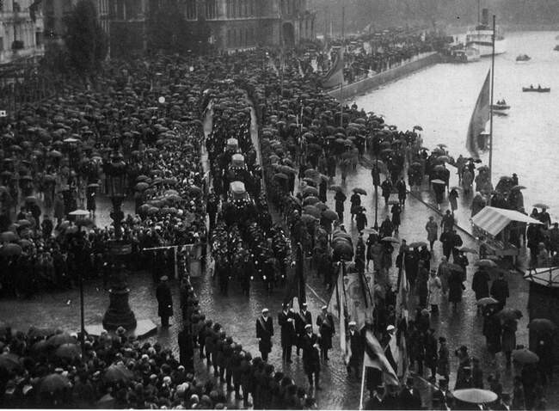
Текст презентации

